Slide 1

物联网校园气象站
G08
郑楠 张佳 吴舒然

Slide 2
项目功能开发进度
顺畅的业务流程
用户注册
用户登录
历史数据显示
切换小时、日、周数据

Slide 3
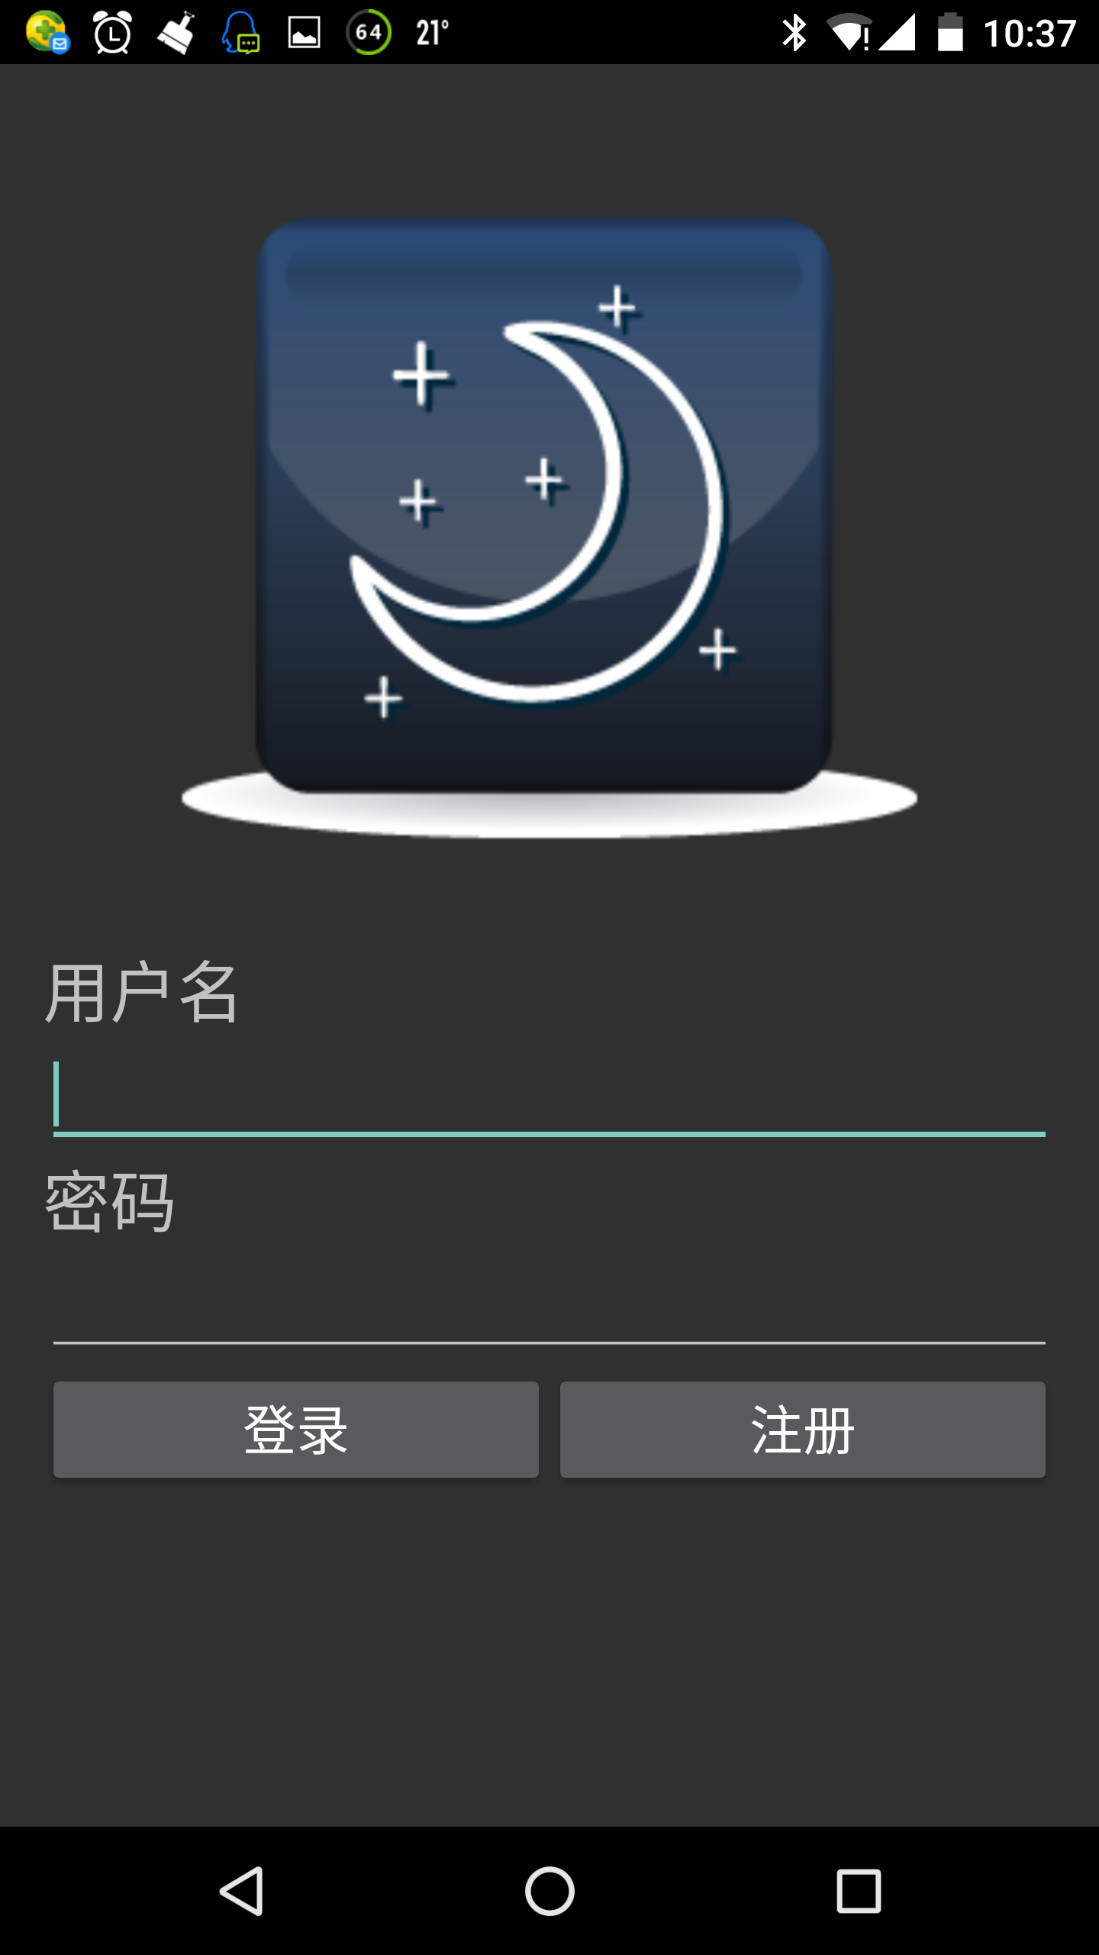
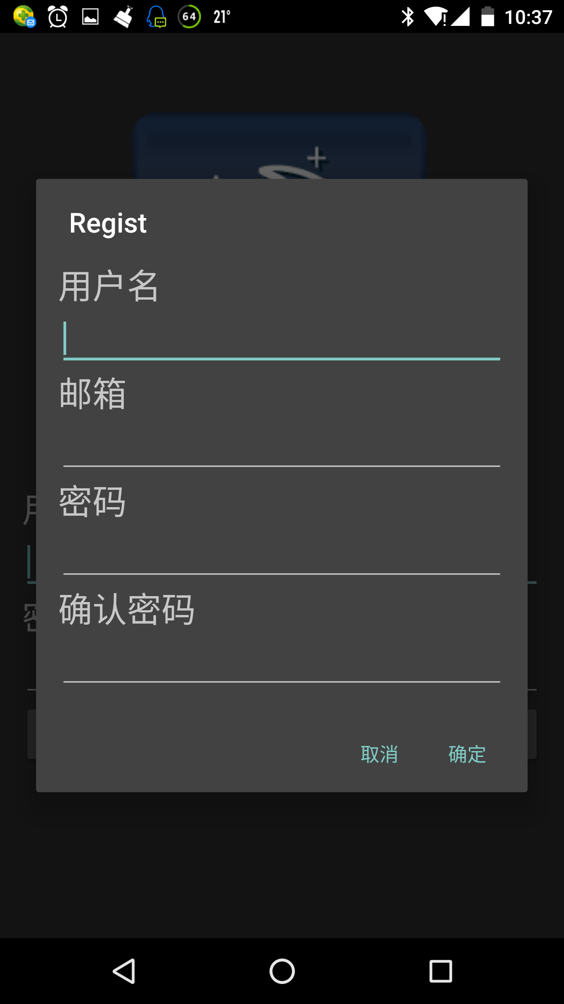
主界面

Slide 4
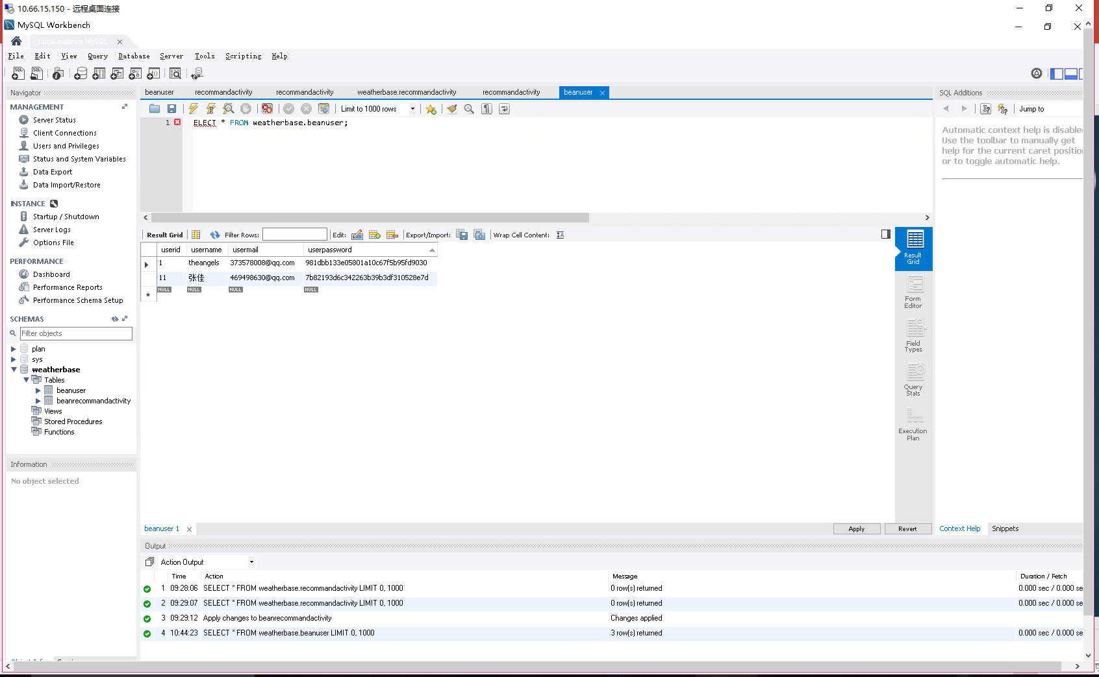
数据库

Slide 5
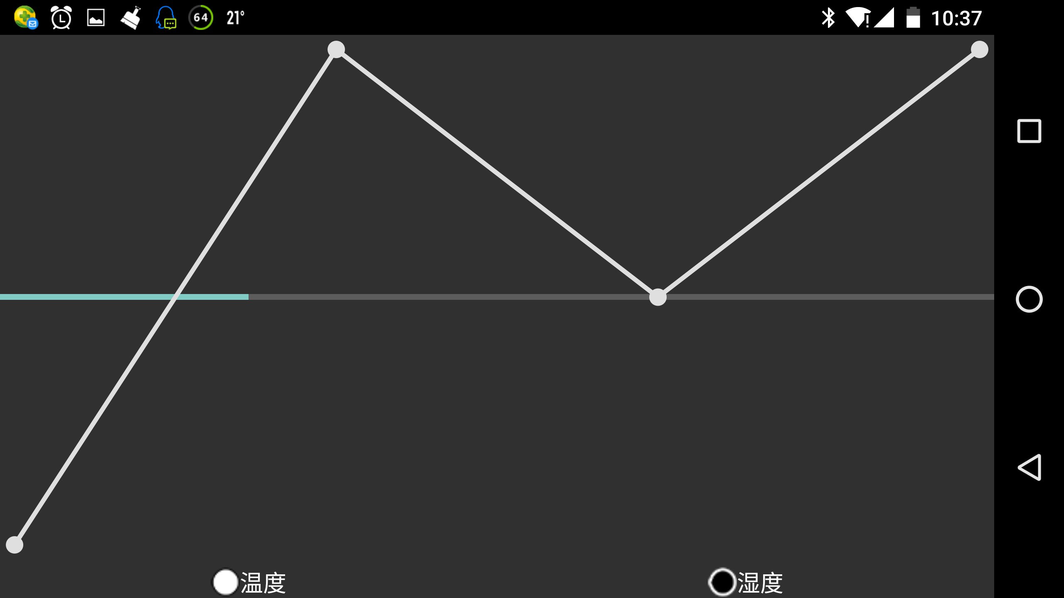
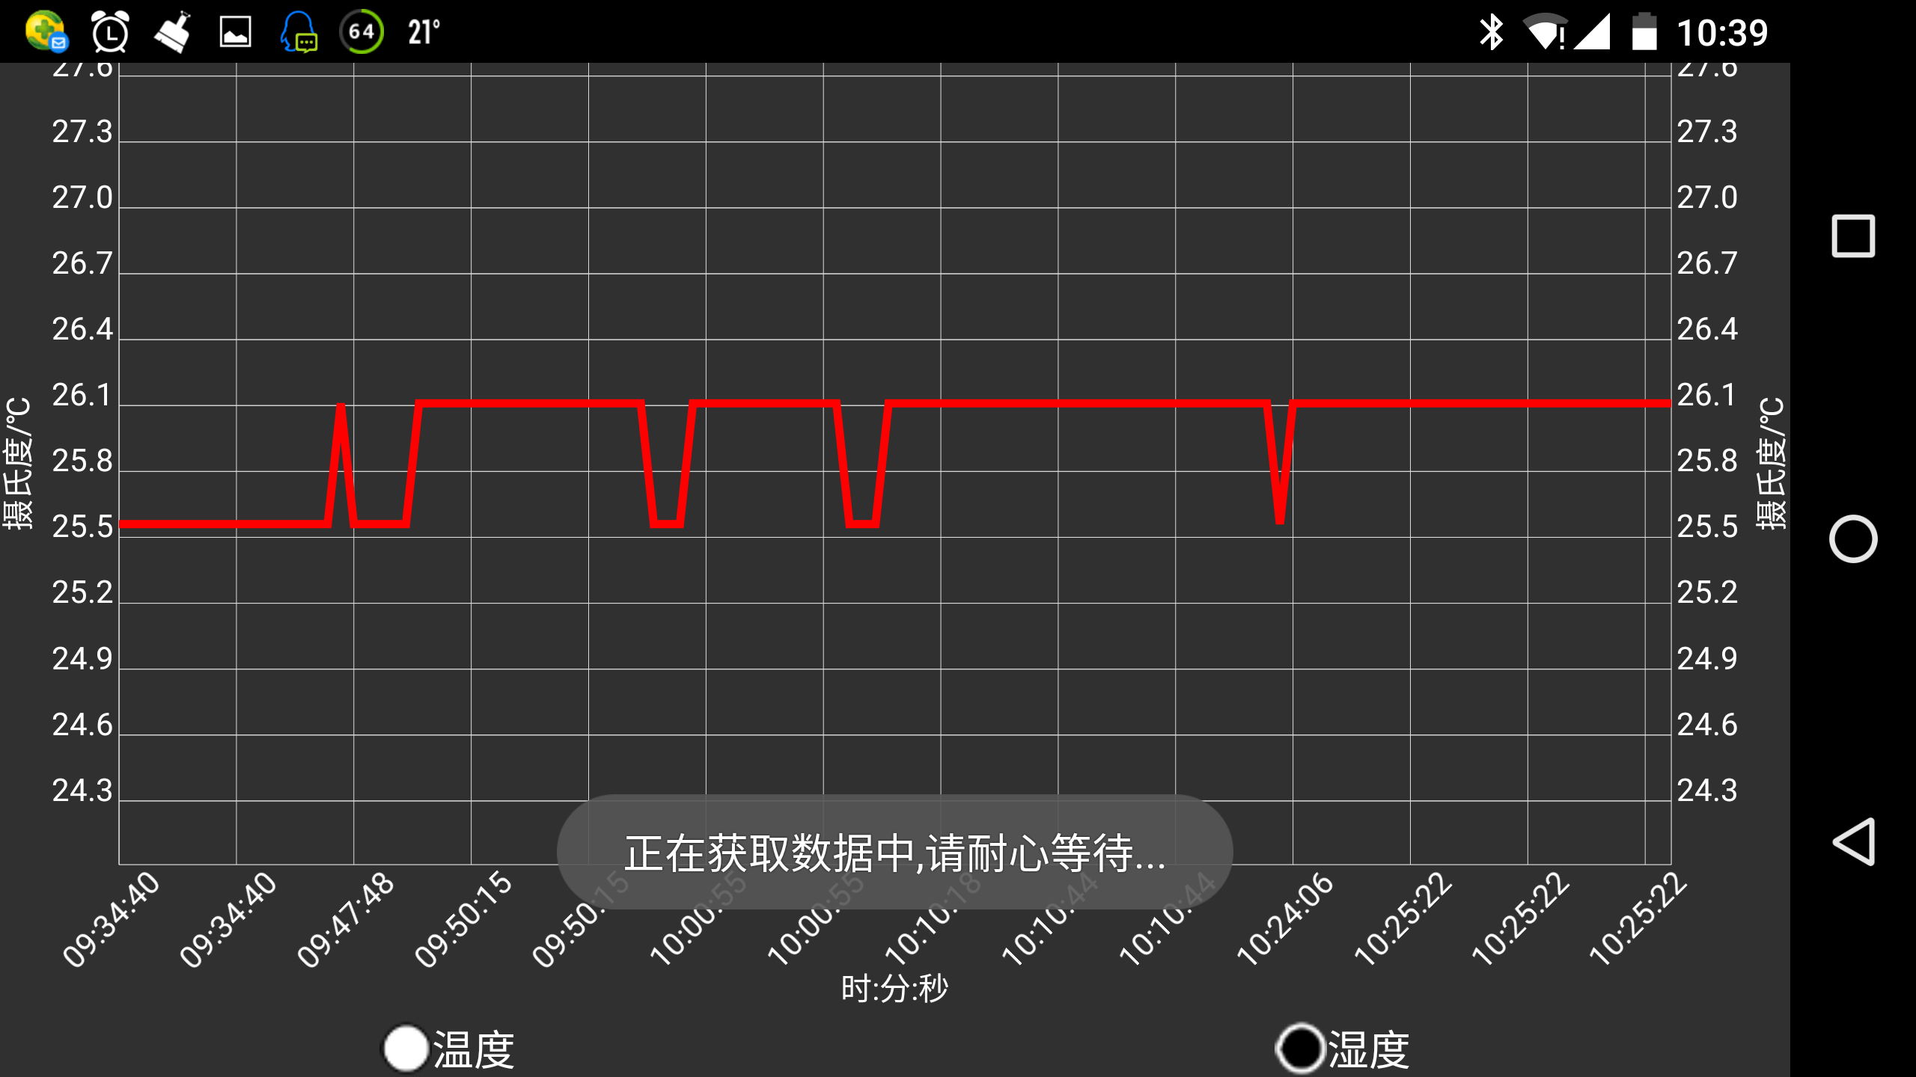
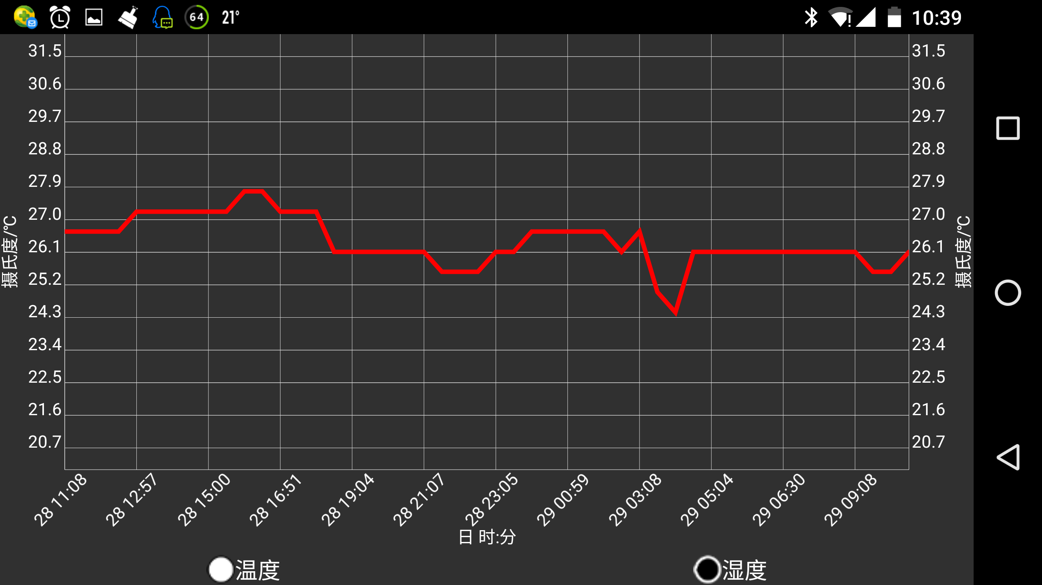
数据显示

Slide 6
中期用户反馈收集
翔：导演，这剧情不对啊。为什么莫名其妙提示没了。
农：你TM这密码是明文啊。
侯：获取数据一分钟是么，怎么我用起来这么慢！

Slide 7
根据反馈修改
翔：兼容性问题，向下兼容至Android4.3系统
农：对密码进行加密
侯：Http访问采用异步线程池，加快处理速度。

Slide 8
后期功能目标
添加气压、PM2.5、风速、风向
添加功能定制
解决数据传不上去的问题

